Slide 1
ΦΙΛΟΣΟΦΙΑ
ΛΟΓΙΚΗ
ΓΝΩΣΙΟΛΟΓΙΑ
ΜΕΤΑΦΥΣΙΚΗ ή ΟΝΤΟΛΟΓΙΑ
ΠΡΑΚΤΙΚΗ ΦΙΛΟΣΟΦΙΑ ή ΑΞΙΟΛΟΓΙΑ
ΗΘΙΚΗ
ΠΟΛΙΤΙΚΗ ΦΙΛΟΣΟΦΙΑ
ΑΙΣΘΗΤΙΚΗ

Slide 2
Τι θα συνέβαινε αν δεν υπήρχαν κυβερνήσεις;
ΠΟΛΙΤΙΚΗ ΦΙΛΟΣΟΦΙΑ (κλάδος της ΠΡΑΚΤΙΚΗΣ ΦΙΛΟΣΟΦΙΑΣ)

Slide 3
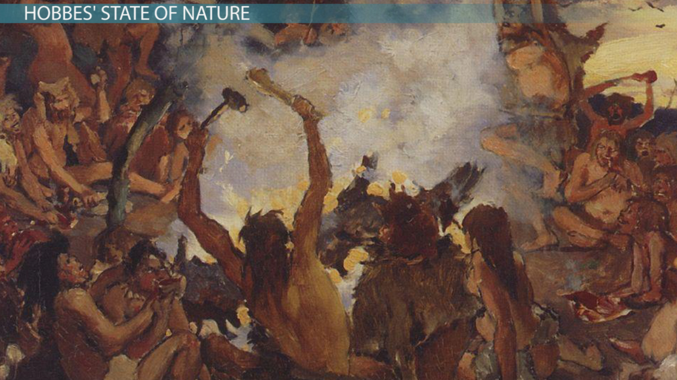
Φυσική κατάσταση

Slide 4
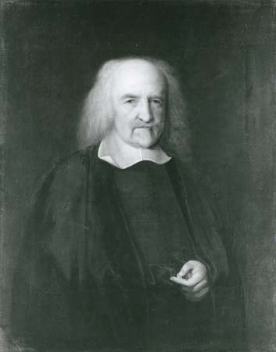
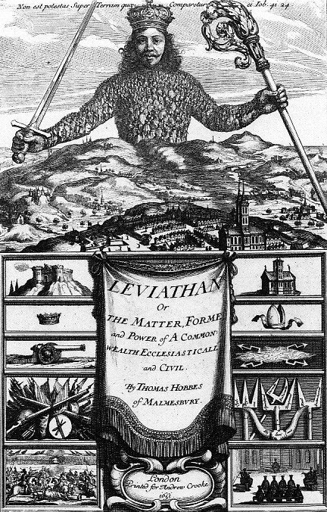
Τόμας Χομπς
1588-1679
Αγγλία
Ταραγμένη πολιτικά περίοδος
Λεβιάθαν

Slide 5
Κοινωνικό Συμβόλαιο
Τα άτομα υποχρεώνονται να έρθουν σε συνεννόηση μεταξύ τους
Αμοιβαίες συμφωνίες για τήρηση ειρήνης
Σύμφωνο υπακοής με τον ανώτατο άρχοντα

Slide 7
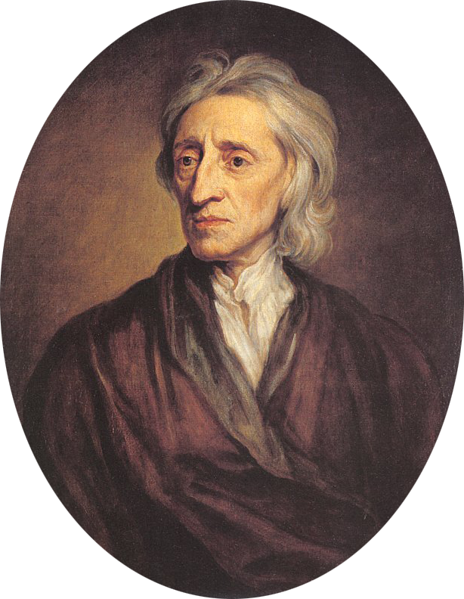
Τζον Λοκ
1632-1704
Αγγλία
Ο πατέρας του αγωνίστηκε κατά του βασιλιά
Δύο πραγματείες περί Διακυβερνήσεως

Slide 8
Φυσική κατάσταση
Τα άτομα έχουν πλήρη ελευθερία
ο άνθρωπος είναι λογικό ον που επιζητά την ειρηνική αλληλεγγύη
αναρχία

Slide 9
Κοινωνικό Συμβόλαιο
Τα άτομα παραχωρούν τα φυσικά δικαιώματα και συμφωνούν να υποτάσσονται στην πλειοψηφία
Η πλειοψηφία τοποθετεί την Ανώτατη Αρχή

Slide 11
Αντίσταση και αντικατάσταση
Προστατεύει τα δικαιώματα
Κοινωνικό συμβόλαιο
Ανώτατη Αρχή
Λαός
Παραχωρεί την εξουσία
Κατάχρηση εξουσίας

Slide 12
ΧΟΜΠΣ
ΛΟΚ
Φυσική κατάσταση: πόλεμος, βία, φόβος
Φυσική κατάσταση: όχι πόλεμος, αλλά αναρχία γιατί όλοι είναι ελεύθεροι να ασκήσουν τα δικαιώματά τους

Slide 13
ΧΟΜΠΣ
ΛΟΚ
Κοινωνικό Συμβόλαιο: οι άνθρωποι συμφωνούν να παραχωρήσουν όλα τους τα δικαιώματα στον ανώτατο άρχοντα
Ο άρχοντας επιβάλλει νόμους για να αποτρέψει τον πόλεμο
Κοινωνικό Συμβόλαιο: οι άνθρωποι παραχωρούν τα δικαιώματά τους στην ανώτατη αρχή που επιλέγει η πλειοψηφία
Αν η ανώτατη αρχή αποτύχει, οι άνθρωποι έχουν δικαίωμα να επαναστατήσουν

Slide 14
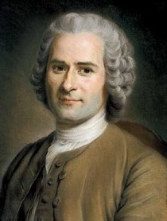
Ζαν-Ζακ Ρουσσώ
1712-1778
Γενεύη – γαλλόφωνη οικογένεια
Κοινωνικό Συμβόλαιο

Slide 15
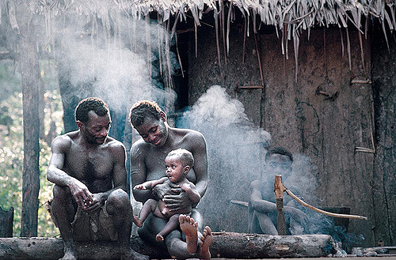
Φυσική Κατάσταση
Ελευθερία αλλά και αθωότητα
Οι άνθρωποι γεννιούνται με τη δυνατότητα του καλού
Πολιτισμένος άνθρωπος = διαφθορά και ανισότητα

Slide 16
Επειδή ο πολιτισμός έχει διαφθείρει το φυσικό νόμο….

Slide 17
Κοινωνικό Συμβόλαιο
Μόνο μεταξύ των ανθρώπων και όχι με κάποια κυβέρνηση
Κάθε άτομο εκχωρεί τα φυσικά του δικαιώματα στην κοινότητα και θέτει τον εαυτό του υπό τη διεύθυνση της γενικής θέλησης
Προτείνει δηλαδή ένα σύστημα σαν αυτό που είχαν στην αρχαία Αθήνα – δεν υπήρχε κυβέρνηση, το σύνολο των πολιτών (γενική θέληση) έπαιρνε όλες τις αποφάσεις.

Slide 18
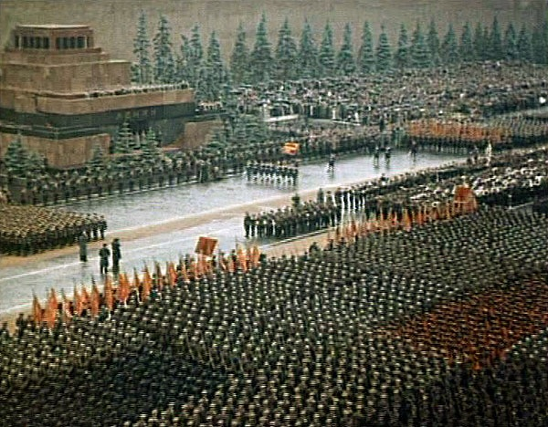
Μακρινός πρόδρομος μιας ολοκληρωτικής επικράτησης του κράτους πάνω στα ατομικά δικαιώματα των πολιτών

Slide 19
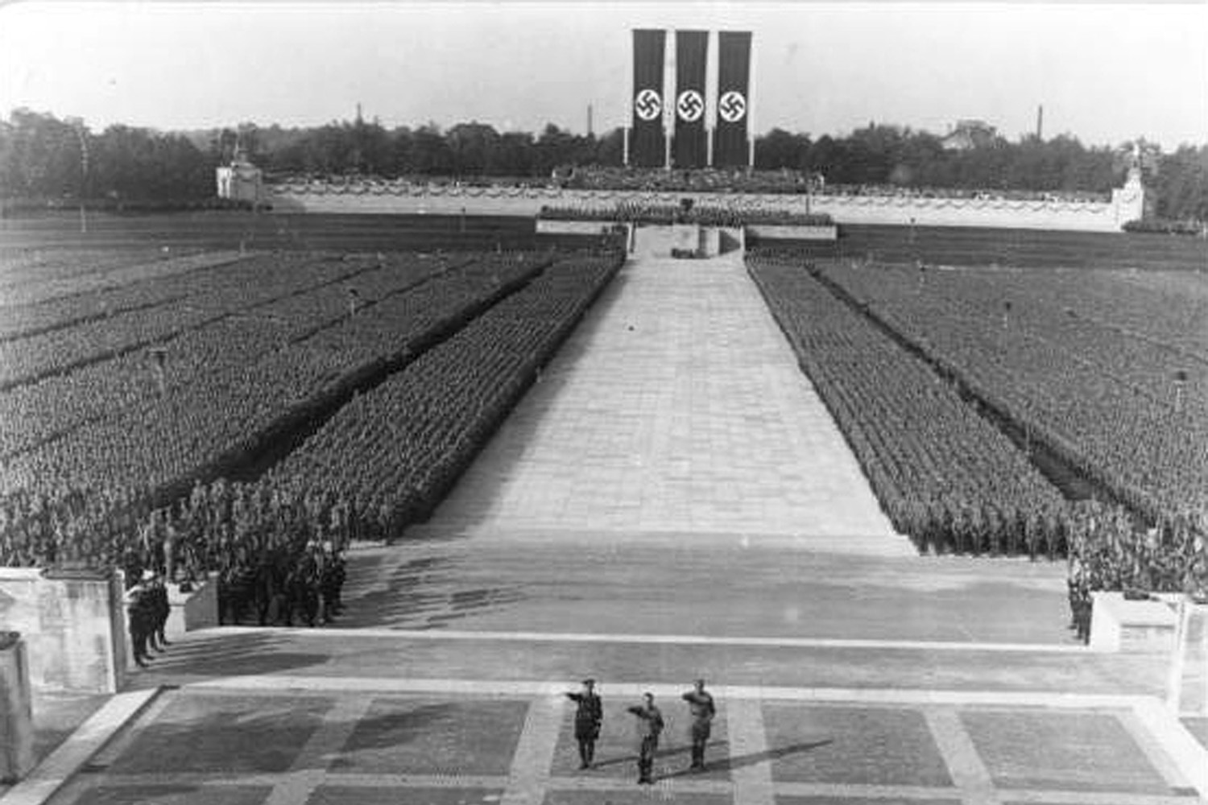

Slide 20
 | Χομπς | Λοκ | Ρουσό
Φυσική κατάσταση | Πλήρης ελευθερία Πόλεμος όλων εναντίον όλων | Πλήρης ελευθερία Όχι πόλεμος γιατί ο άνθρωπος έχει λογική, αλλά αναρχία | Πλήρης ελευθερία αθωότητα, η οποία χάθηκε με την πρόοδο του πολιτισμού
Κοινωνικό Συμβόλαιο | Οι άνθρωποι παραχωρούν όλα τα φυσικά δικαιώματα στο βασιλιά, ο οποίος έχει την ευθύνη να επιβάλει την ειρήνη | Οι άνθρωποι παραχωρούν όλα τα φυσικά δικαιώματα στην κυβέρνηση που επιλέγει η πλειοψηφία | Οι άνθρωποι παραχωρούν όλα τα φυσικά δικαιώματα στη γενική θέληση
Πολίτευμα που προωθείται | Απόλυτη μοναρχία | Αντιπροσωπευτική δημοκρατία | Άμεση δημοκρατία

Slide 21
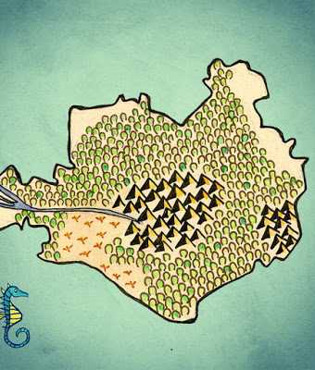
Η πολιτική οργάνωση του μυστηριώδους νησιού
Κι όμως, προς μεγάλη έκπληξη όλου του πλανήτη, ο ειρηνικός ωκεανός έκρυβε ένα μυστήριο: ένα άγνωστο μέχρι σήμερα νησί, σχεδόν στο μέγεθος της Κρήτης, που μέχρι τώρα είχε ξεφύγει από την προσοχή όλων των εξερευνητικών αποστολών, ακόμα και των δορυφόρων. Ένα νησί εύφορο, με άφθονο νερό, με ορυκτό πλούτο, κάπου στη ζώνη του ισημερινού. Κι έτσι, αναπάντεχα, προέκυψε ένα δυσεπίλυτο ζήτημα: σε ποιον θα περιερχόταν η κυριότητα του προσφάτως ανακαλυφθέντος νησιού;

Slide 22
Μετά από πολύ προβληματισμό, οι μεγάλοι της γης κατέληξαν πως η καλύτερη λύση ήταν η εξής: το νησί θα κληρωνόταν σε μια παγκόσμια λοταρία. Όποιος κέρδιζε το Λότο, θα αποκτούσε την πλήρη κυριότητα του νησιού. Με μία υποχρέωση. Να δεχτεί στο μέχρι τότε ακατοίκητο νησί του 10.000 άστεγους και άνεργους ανθρώπους, που έτσι θα αποκτούσαν μια δεύτερη ευκαιρία να φτιάξουν τη ζωή τους.

Slide 23
Κι αν αυτός ο νικητής ήσουν εσύ; Συνέχισε την ιστορία εξηγώντας τι θα έκανες και πώς θα οργάνωνες πολιτικά το νησί σου. Πρέπει οπωσδήποτε να διαλέξεις μια από τις 3 παρακάτω θεωρίες και να εξηγήσεις τι ακριβώς θα κάνεις για να τη θέσεις σε εφαρμογή.
 | Χομπς | Λοκ | Ρουσό
Φυσική κατάσταση | Πλήρης ελευθερία Πόλεμος όλων εναντίον όλων | Πλήρης ελευθερία Όχι πόλεμος γιατί ο άνθρωπος έχει λογική, αλλά αναρχία | Πλήρης ελευθερία αθωότητα, η οποία χάθηκε με την πρόοδο του πολιτισμού
Κοινωνικό Συμβόλαιο | Οι άνθρωποι παραχωρούν όλα τα φυσικά δικαιώματα στο βασιλιά, ο οποίος έχει την ευθύνη να επιβάλει την ειρήνη | Οι άνθρωποι παραχωρούν όλα τα φυσικά δικαιώματα στην κυβέρνηση που επιλέγει η πλειοψηφία | Οι άνθρωποι παραχωρούν όλα τα φυσικά δικαιώματα στη γενική θέληση
Πολίτευμα που προωθείται | Απόλυτη μοναρχία | Αντιπροσωπευτική δημοκρατία | Άμεση δημοκρατία

